Slide 1
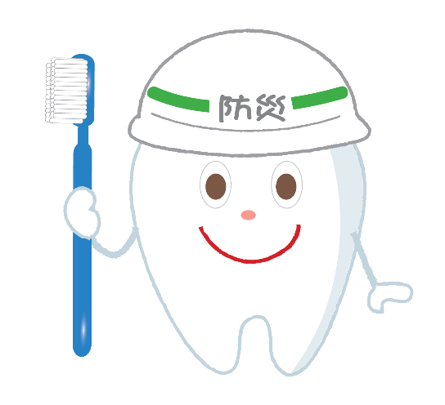
災害対策
Notes:
本日は「妊産婦の歯とお口の健康」について話を致します。

Slide 2
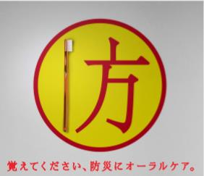
災害時の口腔ケアは 「命を守るケア」
出典：日本歯科医師会
「覚えてください、防災にオーラルケア。」
Notes:
1995年1月に起こった阪神・淡路大震災では、震災関連死のうち、24.2％が肺炎と報告されています。
慣れない避難所生活での食事の偏り、ストレスによる抵抗力の低下、インフエンザの蔓延とともに、水不足で口腔ケアができず、誤嚥性肺炎の発生につながった可能性があります。
災害時に口腔ケアは後回しになりがちですが、口腔ケアを行うことが、誤嚥性肺炎の予防にもなります。また、避難所では支援物資のおやつが身近に置かれるなど食生活も変化し、子供のむし歯の多発や、歯周病の悪化に伴い、糖尿病患者の症状も悪化することについての報告もあります。
（日本歯科衛生士会「歯科衛生だより」Vol.42より転載）

Slide 3
災害時の口腔ケアの方法
工夫して、口腔ケアを行います
○水が不足している場合
・食後、お茶で「くちゅくちゅ」うがいを行いましょう。
・少量ずつ口に含んで、数回行うのが効果的です。
○歯ブラシがない場合
・ハンカチなどを指に巻きつけ、歯や歯ぐき、入れ歯についた汚れを
取ります。
・唾液は口の中のよごれを洗い流す効果があります。
歯みがきやガムなどを使ったり、よく噛んで食べることも大事です。
口腔ケアにプラス
○お口の周りを動かしましょう
・食べる、飲み込む機能の低下を防ぐためにも「お口の体操」を行い
ましょう。
公益社団法人 日本歯科衛生士会「歯科衛生だより」Vol.42より転載
Notes:
災害時には、いつもしているような方法では口腔ケアは行えません。
自ら工夫をして、きれいにできる方法を知っておきましょう。

Slide 4
災害時の口腔ケアの方法
特に配慮が必要な方
○幼児・学童
甘いお菓子や飲み物の「ダラダラ食べ」は、むし歯を多発させます。
おやつは時間を決め、食べた後はお茶などで口を清潔にし、大人が仕上げ
みがきを行いましょう。
○入れ歯を使用している方
入れ歯の紛失、破損がないか尋ねましょう。食後は自分の歯と入れ歯、舌
などのケアを行うよう声かけを行いましょう。
○食べる・飲み込む機能が低下した方
口腔ケアに加え、食事の際の姿勢や飲み込みやすい食事内容や形態への配
慮、舌やくちびるを動かすお口の体操が必要です。
○口腔ケアに介助が必要な方
周りの方が口腔ケアを手伝いましょう。
○糖尿病等全身疾患のある方
歯周病が悪化しやすくなるので、口腔ケアは重要です。
公益社団法人 日本歯科衛生士会「歯科衛生だより」Vol.42より転載
Notes:
また、口腔ケアに特に配慮が必要な方もおられます。

Slide 5
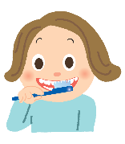
災害時の歯みがき
少しの水で歯をみがきましょう
①少しの水をコップに入れ、歯ブラシを水で濡らします。
②歯をみがき、歯ブラシが汚れたら、ティッシュで歯ブラシ
の汚れをふき取ります。 ※くり返します
③仕上げに、コップの水でうがいをします。
④使った歯ブラシはさっと洗い、コップに立てて乾かします。
◆歯ブラシがない場合は、ぬらしたハンカチやガーゼ（お口
清掃用のウェットティッシュ）などを手に巻き、歯の表面
をふくだけでも、気持ちよくなります。
◆洗口剤（デンタルリンス）があれば、しっかりとブクブク
うがいをしましょう。ただし、うがいだけで歯の汚れを落
とすことはできません。
公益社団法人 日本歯科衛生士会
ホームページ「災害支援・歯科保健指導等の啓発資料集」より転載
Notes:
災害時には十分な水がなかなか確保できません。
そのような時のために、少しの水でお口をケアする方法を普段から知っておくことも重要です。

Slide 6
少しの水で入れ歯を洗いましょう
①
②
③
金具のところは、汚れがたまりやすいので、特にていねいに。
最後に、入れ歯を水ですすぎます。
水を入れたコップ（茶碗）に
入れ歯を入れます。
◆入れ歯を洗う時は、洗面台に落として割らないよう、注意
して洗いましょう。
◆歯ブラシがないときは、食器洗い用スポンジ、使い捨てお
しぼり、ウェットティッシュなどで、入れ歯の汚れをふき
取りましょう。
公益社団法人 日本歯科衛生士会
ホームページ「災害支援・歯科保健指導等の啓発資料集」より転載
Notes:
水が少ししかない場合の入れ歯の洗い方です。

Slide 7
災害時に怖い「誤嚥性肺炎」
誤嚥性肺炎を予防するために
①歯みがき・入れ歯を洗うなど、
お口の中を清潔に
②お口周りの運動で、
食べる・飲み込む力をつけましょう
Notes:
誤嚥性肺炎は、食べる・飲み込む力が衰えてきた高齢者が、食べ物やお口の中の汚れ、歯周病菌などが誤って肺に入ることで起こる肺炎の事です。
体力が低下した高齢者にとって、肺炎は死亡につながる怖い病気です。
災害時は、慣れない避難生活で免疫が落ちたり、食事が食べにくい、口腔のケアが十分にできない等から、誤嚥性肺炎を起こしやすくなりますので注意しましょう。
①できるだけ寝る前は歯みがきや入れ歯を洗いましょう。
②食べこぼし・むせる・しゃべりにくくなってきたら、食べる・飲み込む力が衰えてきているサインです。声を出してみたり、くちびる・舌・ほおなど、お口周りの運動を行い、食べる・飲み込む力を維持しましょう。

Slide 8
始めてみましょう お口周りの体操
食べる・飲み込む力をつけるためにくちびる・舌・ほおなど、お口周りの運動を行いましょう。
食事の前に行うのが効果的ですが、１日のうちゆとりのある時間に行ってみましょう。
（テレビを見ながら、ラジオを聴きながら）
※各５回を目標に、無理のないように行いましょう。
①大きな声で「あ・い・う・え・お」
大きな口を開けて、「はきはき」と声を出します。
※声が出せない場所では、お口だけを動かしても良いです。
お腹から声を出すと元気が出ると言われています
公益社団法人 日本歯科衛生士会
ホームページ「災害支援・歯科保健指導等の啓発資料集」より転載
Notes:
食べる・飲み込む力を向上させたり維持するために、くちびる・舌・ほおなど、お口周りの運動を行いましょう。

Slide 9
②ほおをふくらませる・へこませる
口や鼻から息がもれないように、ほおを膨らませます。
最後に両方のほおをへこませます。
③舌を動かす
しっかりと舌を出します。
公益社団法人 日本歯科衛生士会
ホームページ「災害支援・歯科保健指導等の啓発資料集」より転載
Notes:
各5回を目途に、無理のないように行いましょう。

Slide 10
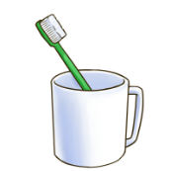
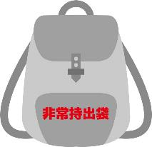
備えあれば憂いなし 『非常持出袋に“歯ブラシ”も！』
口腔ケア用品（例）
◆歯ブラシ、コップ
◆歯間ブラシ、デンタルフロス
◆うがい用薬液（マウスウォッシュ）
◆入れ歯などを使用している方は、
保管ケースや入れ歯洗浄剤など
公益社団法人 日本歯科衛生士会
「歯科衛生だより」Vol.42より転載
Notes:
災害が発生した直後の避難所では、口腔ケア用品が不足します。
いざという時の非常持出袋に「歯ブラシ、コップ」などを入れておきましょう。
また日頃からなんでも食べられる歯を維持するために歯科健診を受けましょう。

